Slide 1
Афінська та спартанська держави

Slide 2
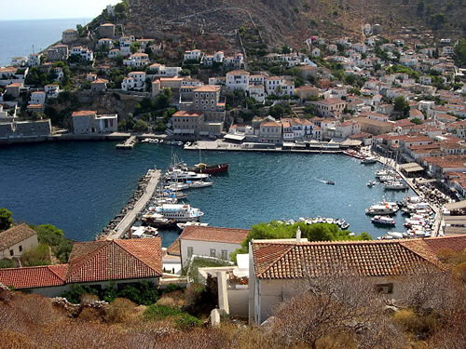
Афіни
Афіни – столиця сучасної Греції. Були розташовані за 5 км від бухти Егейського моря. Джерело багатства та сили – торгівля та мореплавство. В Афінах процвітали науки та мистецтво, існувало право приватної власності.

Slide 3
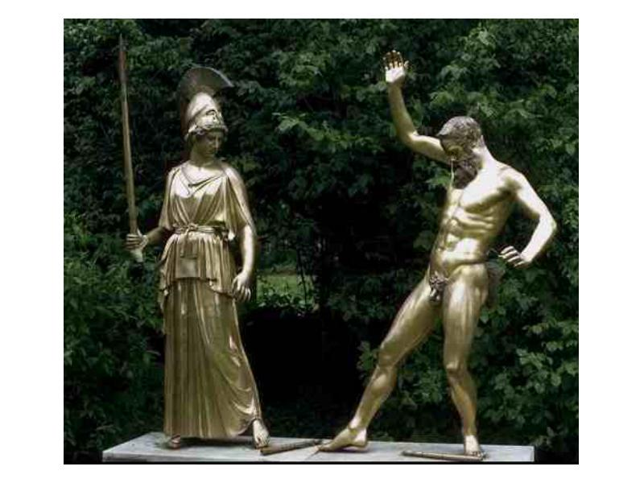
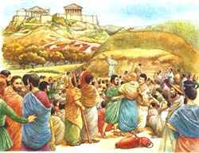
Щоб стати повноправним громадянином Афін потрібно було:
бути вільним громадянином;
вік – від 20 років.
пройти спеціальне навчання;
мати приватну власність і рівень доходу;
прослужити в армії 1 рік
Жінки в Афінах могли бути громадянами, але вони не брали участі в політичному житті. Повністю знаходилися під опікою чоловіка.

Slide 4
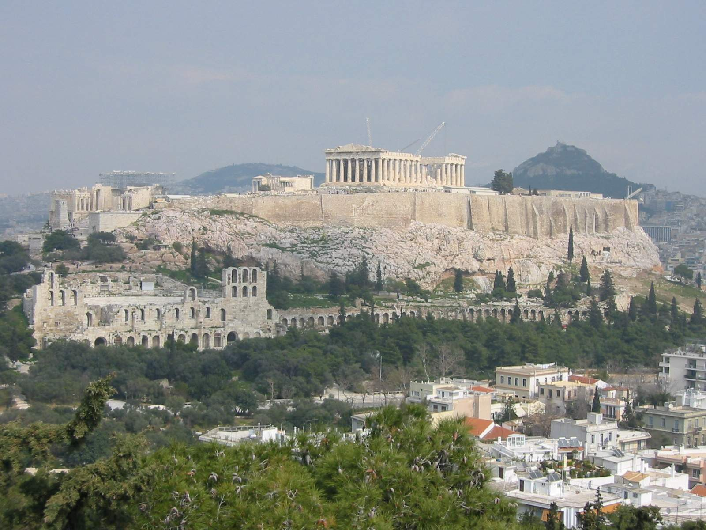
594 р. до н.е. архонтом – правителем Афін став цар Солон, який
-скасував борги селян та заборонив боргове рабство;
Зміни в житті селян сприяли зміцненню та розвиткові їхніх господарств. Та найбільше важило те, що ці зміни підносили дух громадян, адже відтепер і найзлиденнішого селянина не можна було перетворити на раба.

Slide 5
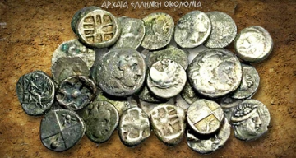
поділив все вільне населення на 4 групи за майновим статусом: найбагатші – 500 медимники, вершники – урожай не менше ніж 300 медимнів, зевгіти – урожай не менше 200 медимнів, фети – всі хто мав дохід менше ніж 200 медимнів. (1 медимн – 52,5 л олії, вина чи пшениці)

Slide 6
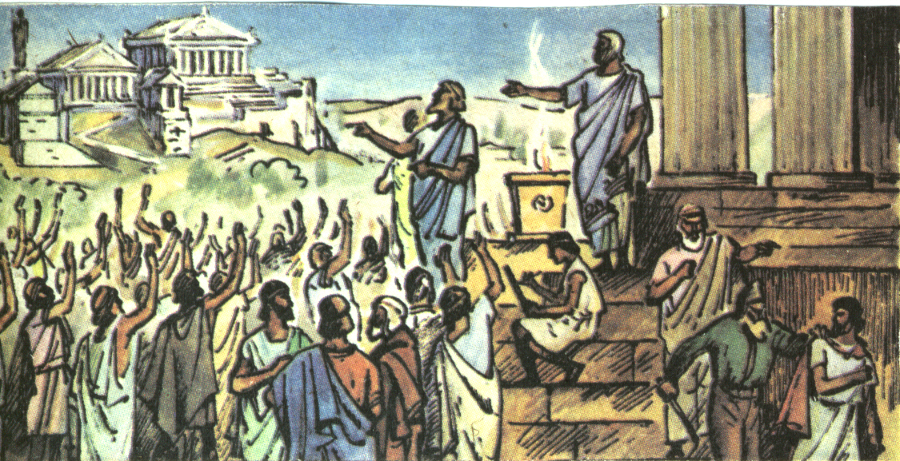
Головним органом управління були Народні збори, де могли брати участь всі вільні громадяни Афін віком від 20 років. Народні збори ухвалювали закони, обирали посадових осіб. Також Солон створив Раду Чотирьохсот , яка готувала справи для розгляду на народних зборів.
510 р. до н.е. архонтом став Клісфен, який розділив каїну на 10 областей і запровадив Раду Пятисот – по 50 людей від кожної області. Клісфен запровадив остракізм – голосування черепками на народних зборах проти людини, яку громадяни вважають небезпечною для держави.

Slide 7
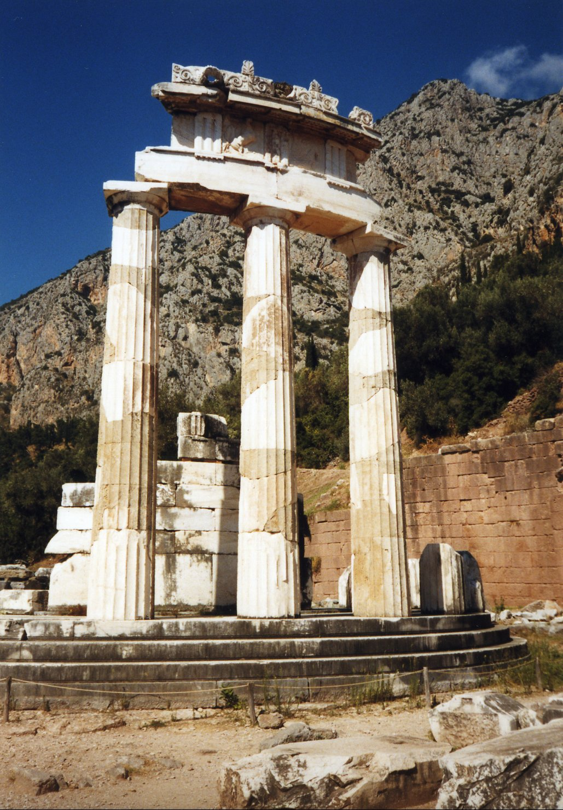
Спарта
Спарта – місто в області Лаконіка. Було засноване царем Лакедемоном в 15 ст. до н.е. і назване на честь його дружини – Спарта. Місто було відрізане від моря, тому тут займалися землеробством. Тут не існувало приватної власності і проголошувалася рівність громадян.

Slide 8
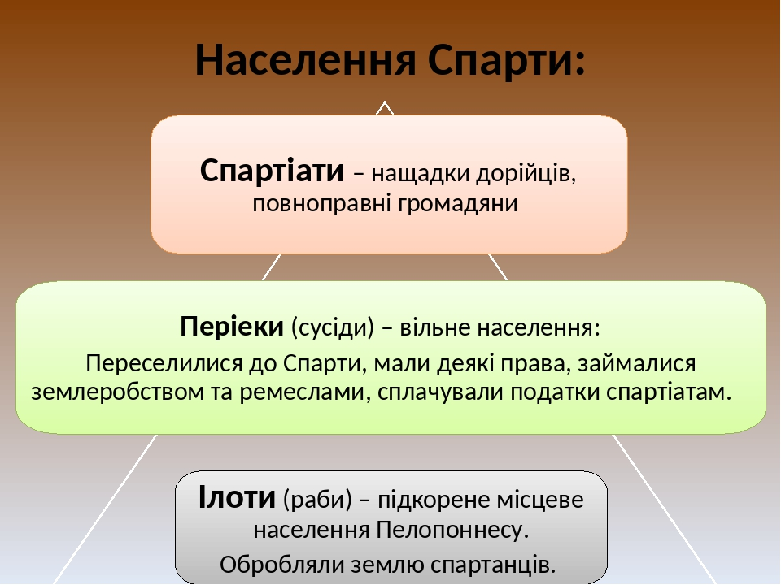

Slide 9
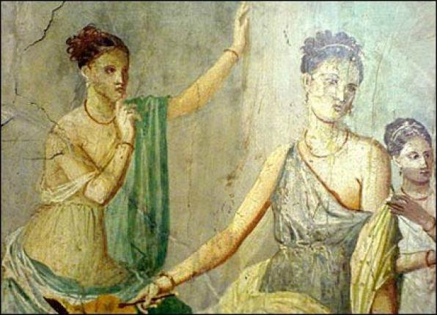
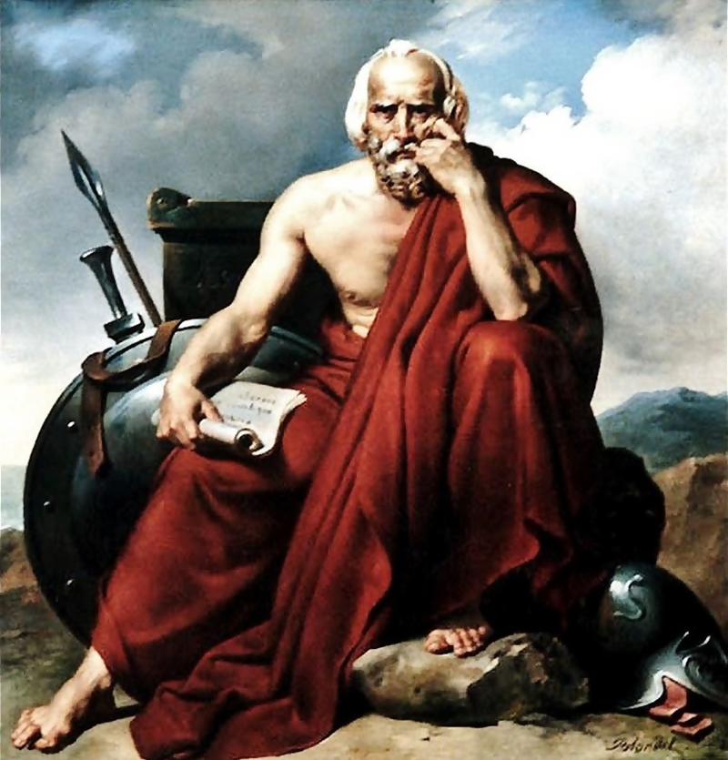
Щоб стати громадянином Спарти потрібно було:
бути вільним громадянином, дитиною вільних спартанців;
пройти спеціальне навчання, що тривало від 7 до 30 років;
вік – від 30 років для чоловіків, від 18 років для жінок.
дотримуватися правил спартанської общини – відвідувати спільні трапези, не мати золота та коштовностей, служити у війську.
Жінки в Спарті могли брати участь в спортивних змаганнях (біг, метання списа). Заміжні жінки та матері в певних ситуаціях навіть мали право голосу. Існувала навіть приказка, що тільки спартанські жінки народжують справжніх чоловіків.

Slide 10
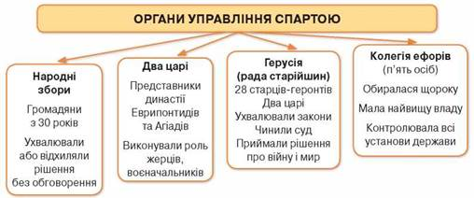
Спартанські закони запровадив правитель Лікург. За законами Лікурга спартанський поліс очолювала рада старійшин – Геронтія, до якої входили 28 чоловіків старших за 60 років. Також в Спарті обирали двох царів, які правили одночасно і командували армією. Рішення приймалися народними зборами, але Рада могла відхилити його. Така організація влади називається Олігархія.

Slide 11
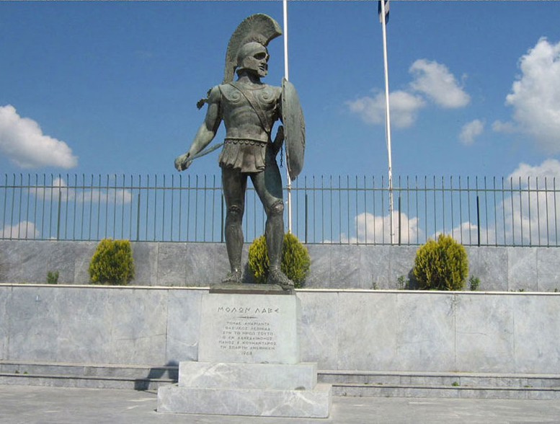
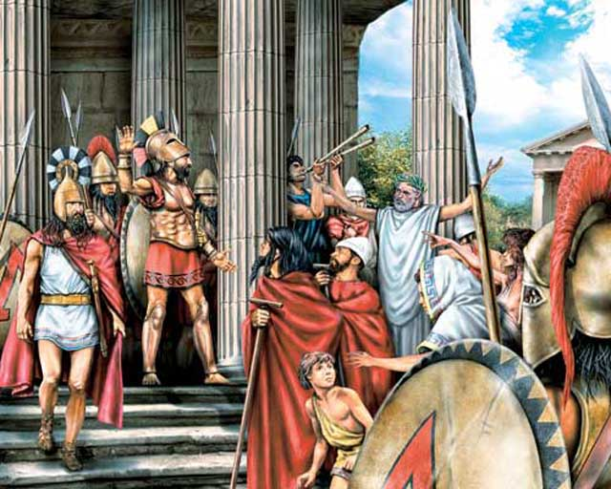
Вільний спартанець – спартіат повинен був:
не мати золота, срібла, коштовностей і прикрас, адже Лікург вилучив з обігу золото і срібло. Спарта використовувала залізні гроші, які були громіздкими і мало коштували;
брати участь у військових та спортивних змаганнях;
відвідувати спільні трапези, не вживати вино;
не працювати на землі. На землі мали право працювати тільки вільні періеки та раби-ілоти.

